Slide 1
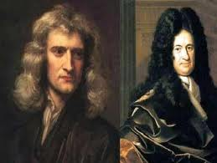
Taxas de Variação Instantânea e Derivadas

Slide 2
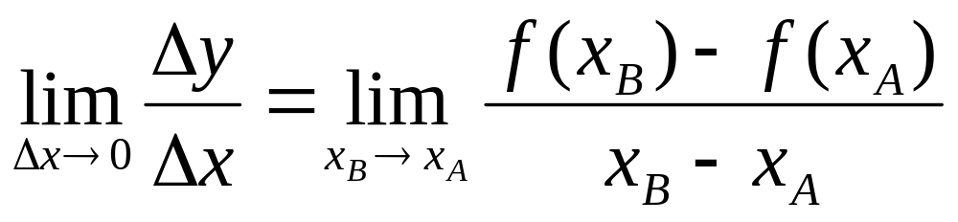
Em se tratando da representação geométrica, dada uma função y = f(x), tem-se:
Sabe-se que este limite pode ser interpretado como a
inclinação da reta tangente
(como vimos anteriormente) a uma curva dada ou ainda
uma taxa de variação instantânea.
Logo este limite representa uma taxa de variação instantânea.

Slide 3
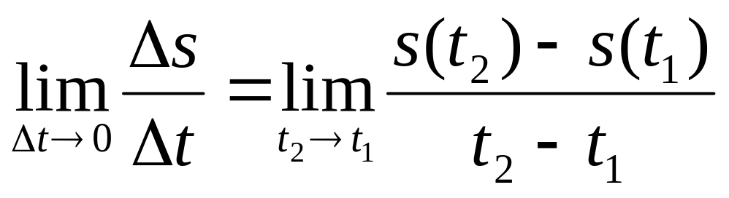
Em se tratando de um fenômeno físico, a função posição é dada por s = s(t), tem-se:
Este limite pode ser interpretado como a velocidade instantânea (que é uma taxa de variação instantânea) de um corpo ou ainda a inclinação de uma reta tangente a curva da função posição de um corpo;
Logo este limite representa uma taxa de variação instantânea.

Slide 4


Observe:
Estes limites se diferem quanto as notações e significados, porém a forma de manipulação algébrica e de calcular o seu valor são análogas.

Slide 5

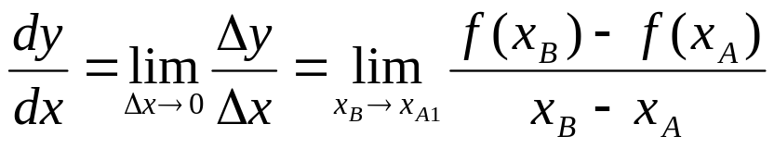
A este tipo de limite damos o nome de DERIVADA.
Notações como y’ = f’(x) =
são utilizadas na Matemática para representá-la.
DERIVADAS são taxas de variações instantâneas

Slide 6
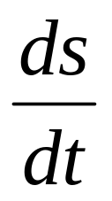
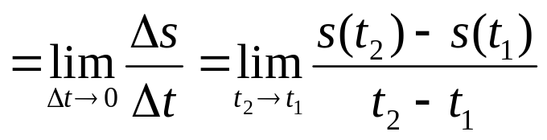
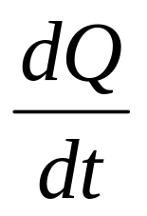
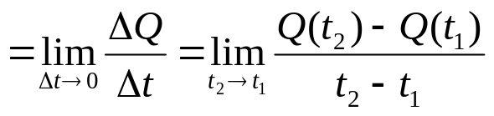
Assim:
- A velocidade instantânea é a derivada da função posição ou ainda a velocidade instantânea é uma taxa de variação da posição em relação ao tempo:
.
- A corrente elétrica instantânea é uma derivada ou a taxa de variação instantânea da quantidade de carga que passa pela secção transversal de um fio condutor em relação ao tempo.
.
Adaptado Stewart 2006
Existem outras taxas de variação instantânea nas demais áreas do conhecimento como Administração, Medicina, Engenharia dentre outras que são representadas por limite análogos a estes, isto é, por Derivadas.

Slide 7
Analise o esquema:
Inclinação da Reta Tangente a uma curva dada em um determinado ponto
Derivada
Taxa de Variação
Instantânea.

Slide 8
- Assista a vídeo-aula novamente ou leia verbalmente as conceituações aqui relatadas, caso ainda haja dúvidas;
Caso as significações tenham sido compreendidas continue utilizando o OA e
Bons Estudos!

